Slide 1

MathKGZ --
Эквиваленттүүлүк – Бөлчөктөр, Ондуктар жана Пайыздар – Жыдымай!
Окуучулар суроолорго эң тез жооп берүү үчүн мелдешет (бирге бир, командалары менен, өз орундарында же алдыңкы орунда).
Окуучулар доскага же өз дептерге жазып корсото алышат.
Өтө татаал/жеңил суроо слайддарын алдын ала өчүрүп салыңыз.
Музыканы баштоо үчүн каалаган жерди чыкылдатыңыз, андан кийин суроону көрсөтүү үчүн "Өттү" чыкылдатыңыз, анан жоопту көрсөтүү үчүн кайра басыңыз.
Бул оюнда үн бар!

Slide 2


Жыдымай !
Бөлчөктөрдүн, ондуктардын жана пайыздардын ортосунда айландыруу

Slide 3
Туура жооп = 1 упай
Эң тез! = 1 упай

Slide 4
Даярсызбы?
Кеттик

Slide 5
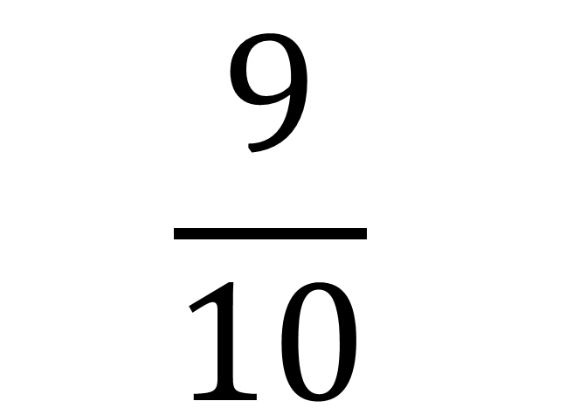

Берилген бөлчөктү ондукка айландыр.
$$\frac{9}{10}$$
$$0.9$$

Slide 6
Даярсызбы?
Кеттик

Slide 7

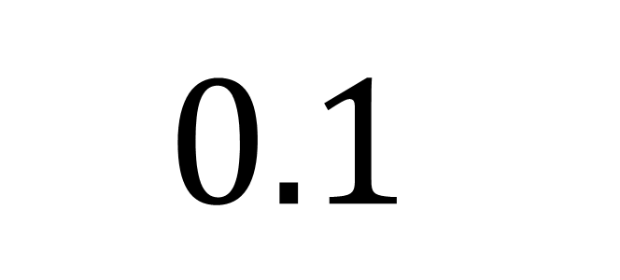
Берилген ондукту бөлчөккө айландыр.
$$0.1$$
$$\frac{1}{10}$$

Slide 8
Даярсызбы?
Кеттик

Slide 9
Берилген бөлчөктү пайызга айландыр.
$$\frac{51}{100}$$
$$51\%$$

Slide 10
Даярсызбы?
Кеттик

Slide 11
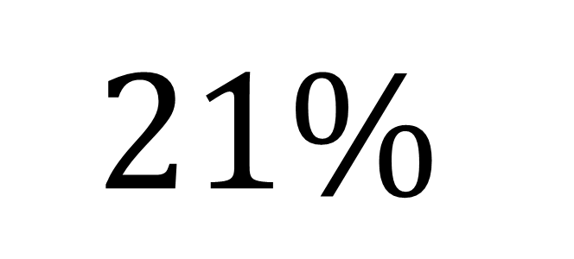

Берилген пайызды бөлчөккө айландыр.
$$21\%$$
$$\frac{21}{100}$$

Slide 12
Даярсызбы?
Кеттик

Slide 13
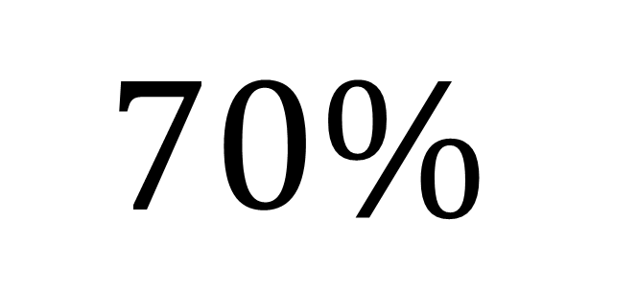

Берилген пайызды ондук санга айландыр.
$$70\%$$
$$0.7$$

Slide 14
Даярсызбы?
Кеттик

Slide 15
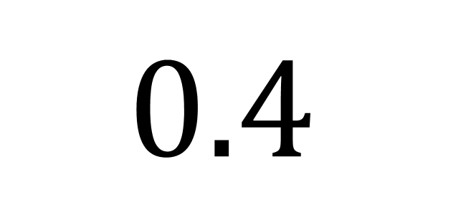

Берилген ондукту пайызга айландыр.
$$0.4$$
$$40\%$$

Slide 16
Даярсызбы?
Кеттик

Slide 17
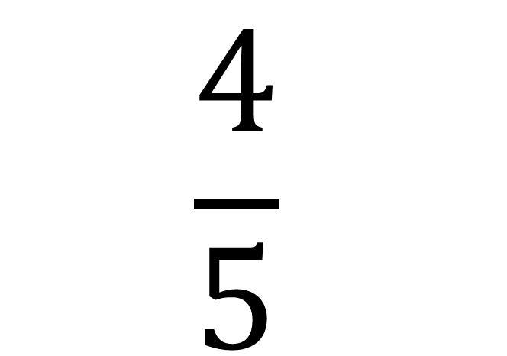

Берилген бөлүктү ондук санга айландыр.
$$\frac{4}{5}$$
$$0.8$$

Slide 18
Даярсызбы?
Кеттик

Slide 19

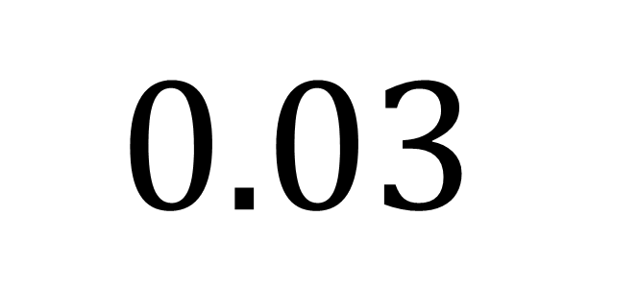
Берилген ондукту бөлчөккө айландыр.
$$0.03$$
$$\frac{3}{100}$$

Slide 20
Даярсызбы?
Кеттик

Slide 21
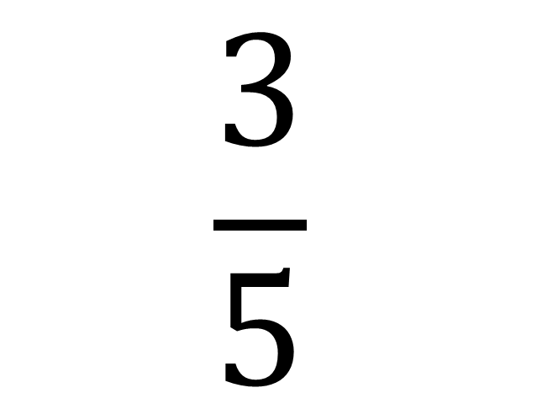

Берилген бөлчөктү пайызга айландыр.
$$\frac{3}{5}$$
$$60\%$$

Slide 22
Даярсызбы?
Кеттик

Slide 23
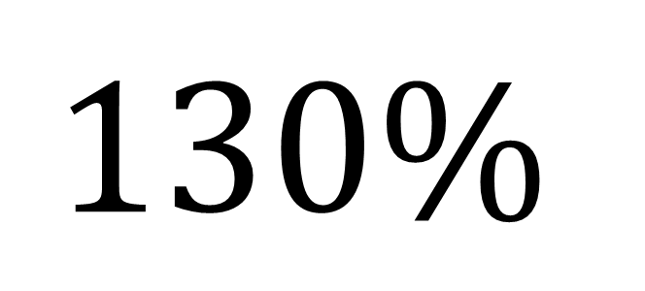

Берилген пайызды бөлчөккө айландыр.
$$130\%$$
$$\frac{13}{10}$$

Slide 24
Даярсызбы?
Кеттик

Slide 25
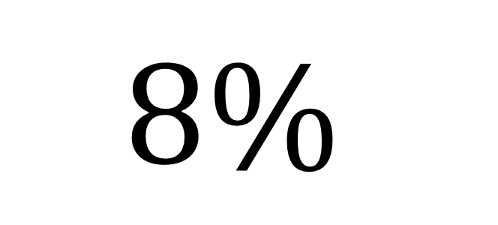

Берилген пайызды ондук санга айландыр.
$$8\%$$
$$0.08$$

Slide 26
Даярсызбы?
Кеттик

Slide 27
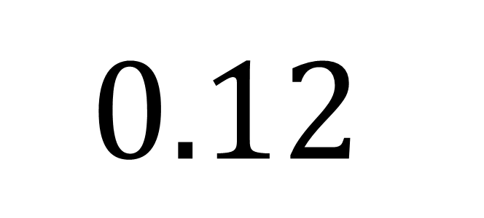

Берилген ондукту пайызга айландыр.
$$0.12$$
$$12\%$$

Slide 28
Даярсызбы?
Кеттик

Slide 29
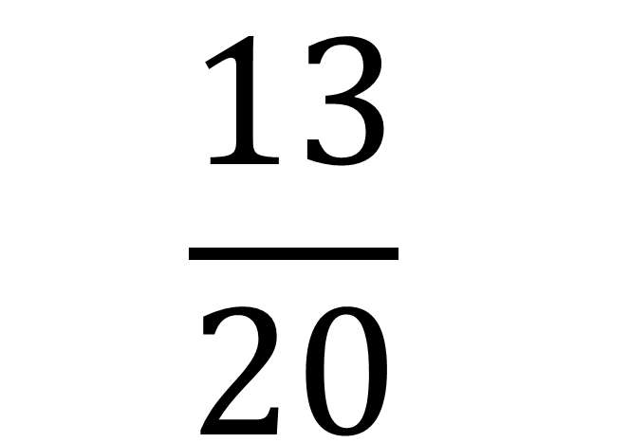

Берилген бөлүктү ондук санга айландыр.
$$\frac{13}{20}$$
$$0.65$$

Slide 30
Даярсызбы?
Кеттик

Slide 31

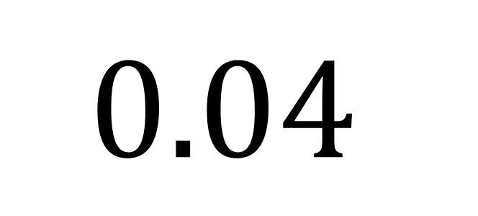
Берилген ондукту бөлчөккө айландыр.
$$0.04$$
$$\frac{4}{100}=\frac{1}{25}$$

Slide 32
Даярсызбы?
Кеттик

Slide 33
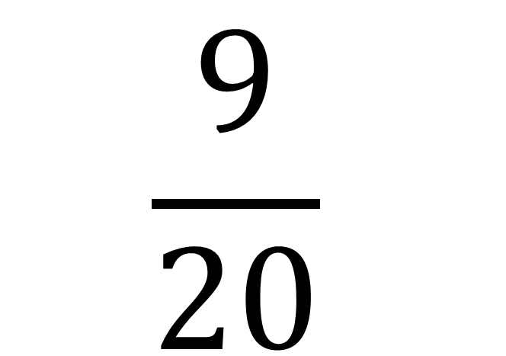

Берилген бөлчөктү пайызга айландыр.
$$\frac{9}{20}$$
$$45\%$$

Slide 34
Даярсызбы?
Кеттик

Slide 35
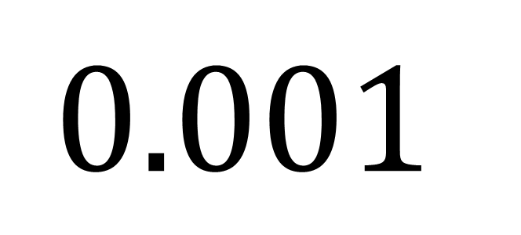

Берилген ондукту пайызга айландыр.
$$0.001$$
$$0.1\%$$

Slide 36
Даярсызбы?
Кеттик

Slide 37

Берилген пайызды бөлчөккө айландыр.
$$8\%$$
$$\frac{8}{100}=\frac{2}{25}$$

Slide 38
Даярсызбы?
Кеттик

Slide 39
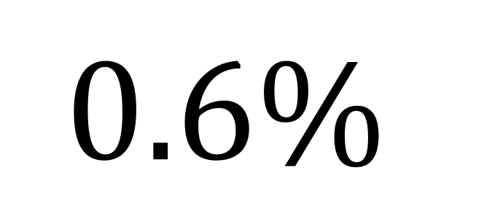

Берилген пайызды бөлчөккө айландыр.
$$0.6\%$$
$$\frac{6}{1000}=\frac{3}{500}$$

Slide 40
Даярсызбы?
Кеттик

Slide 41
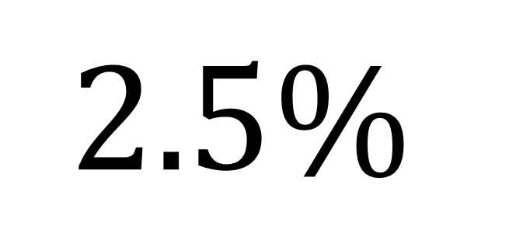

Берилген пайызды ондук санга айландыр.
$$2.5\%$$
$$0.025$$

Slide 42
Даярсызбы?
Кеттик

Slide 43
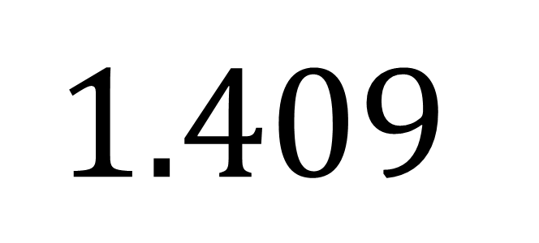
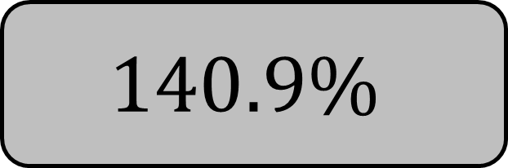
Берилген ондукту пайызга айландыр.
$$1.409$$
$$140.9\%$$

Slide 44
Суроолор барбы?
Комментарийлер?
Сунуштар?
…же ката таптыңызбы!?
Турдуу пикирлер учун ыраазычылык билдиребиз.
Сураныч, электрондук кат жөнөтүңүз:
mathematicskgz@gmail.com

